Slide 1
„Naprawdę niczego nie żałuję”
Walka i zmaganie się z trudnościami.

Slide 2
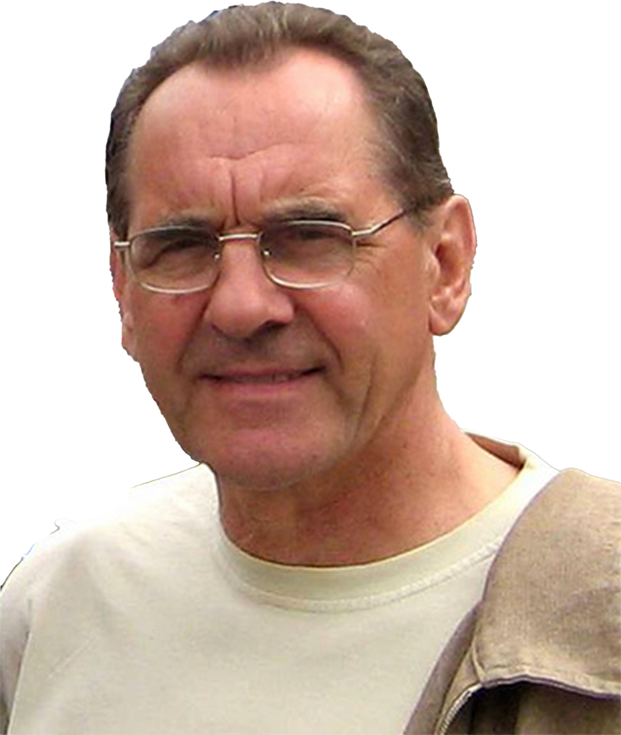
Ryszard Szurkowski
Urodził się 12.01.1946 r. w Świebodowie.
Zmarł 1.02.2021 r. w Radomiu.
Polski kolarz szosowy.
Trener.
Działacz społeczny.
Były prezes Polskiego Związku Kolarskiego.

Slide 3
Osiągnięcia
Dwukrotny wicemistrz olimpijski
Czterokrotny medalista mistrzostw świata
Dwunastokrotny mistrz Polski
Pierwszy Polak, którego UNESCO uhonorowało nagrodą „Fair Play”
Dwukrotny zwycięzca plebiscytu na najlepszego sportowca Polski
II miejsce w plebiscycie na najlepszego sportowca Polski XX w.

Slide 4
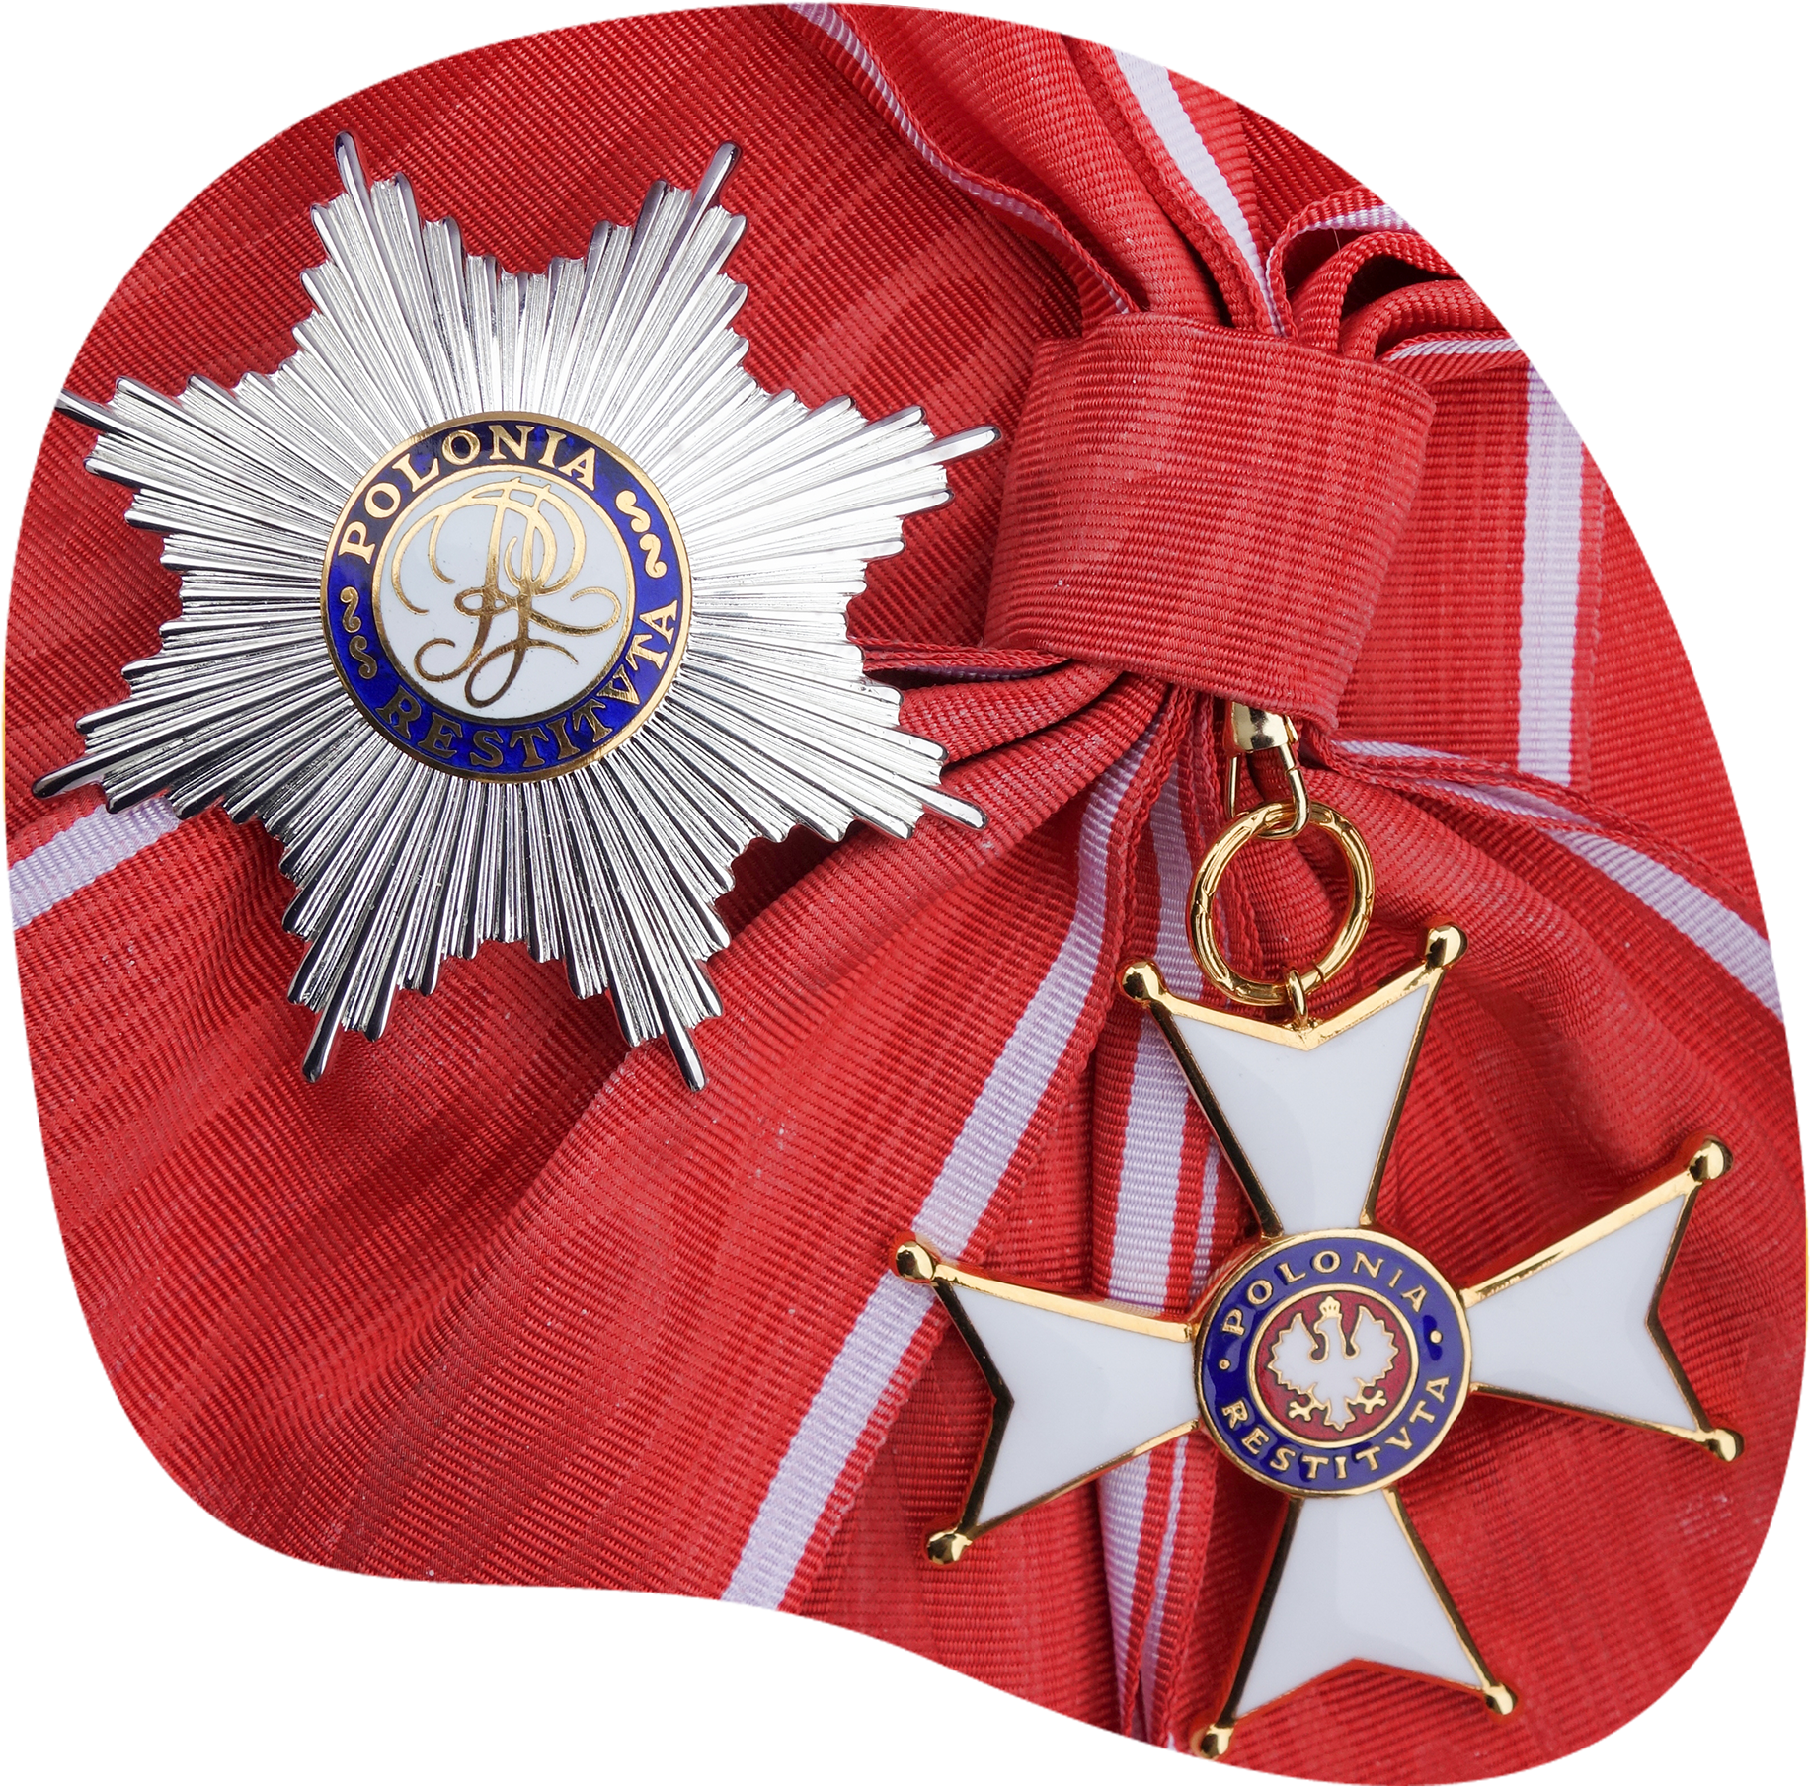
Odznaczenia
1972 – Order Odrodzenia Polski
1976 – Krzyż Oficerski
1986 – Krzyż Komandorski
1999 – Krzyż Komandorski z Gwiazdą
Siedmiokrotnie odznaczony złotym medalem za „wybitne osiągnięcia sportowe”
2021 (pośmiertnie) – Krzyż Wielki Orderu Odrodzenia Polski
Pośmiertnie – złota Odznaka Honorowa Wrocławia

Slide 5
Trudne doświadczenia Ryszarda Szurkowskiego
Norbert, syn Szurkowskiego, w wieku 31 lat zginął w zamachu 11 września 2001 na World Trade Center w Nowym Jorku, gdzie pracował na 104. piętrze jednej z wież.
Drugi syn, Wiktor, zmarł w 2020 roku w wieku 26 lat.
W 2018 roku Szurkowski podczas amatorskich zawodów w Niemczech miał poważny wypadek, po którym przeszedł trzy poważne operacje i poruszał się na wózku.
.

Slide 6
„Ryszard Szurkowski miał poważny wypadek”
Link

Slide 7
„Ryszard Szurkowski nie żyje. Wspominamy wybitnego sportowca” Uwaga!TVN,
Link
"Gdy przyspieszał, czułem, jakbym jechał za samochodem". Akcja #WygraszTenEtap, Wydawnictwo SQN,
Link

Slide 8
https://wordwall.net/pl/resource/63739984

Slide 9
„Dzieją się różne ludzkie tragedie, które są pewnie jeszcze gorsze niż moja. Trzeba z tym żyć, trzeba to przyjąć. Może teraz to nie jest wyścig, bo nie ma się co z czasem ścigać, trzeba więcej ćwiczyć i mieć więcej cierpliwości. Ale dochodzenie do formy może nie trwać krócej niż trening sportowca, który zaczyna, jako junior czy młodzik i przez 7-10 lat trzeba ćwiczyć, żeby osiągnąć mistrzostwo. Żeby wszystko uruchomić, jeżeli dobrze pójdzie, potrzebne będzie ładnych kilka lat.”
Ryszard Szurkowski

Slide 10
Akcja #WygraszTenEtap
Program 1 Polskiego Radia zorganizował zbiórkę na rehabilitację Ryszarda Szurkowskiego. Do zbiórki dołączyli się m.in. Robert Lewandowski, Agnieszka Radwańska, Kamil Stoch i Czesław Lang. Przekazali na licytację mnóstwo swoich cennych pamiątek.

Slide 11
Dziękuję za uwagę!

Slide 12
Źródła
Tekst:
Ryszard Szurkowski, Wikipedia, https://pl.wikipedia.org/wiki/Ryszard_Szurkowski
Zdjęcia:
Slajd 2: Autorstwa Sławek - from Sławek, by email, CC BY-SA 2.0, https://commons.wikimedia.org/w/index.php?curid=15521947
Slajd 4: Autorstwa Wulfstan - Praca własna, CC BY-SA 4.0, https://commons.wikimedia.org/w/index.php?curid=39472409

